Slide 1
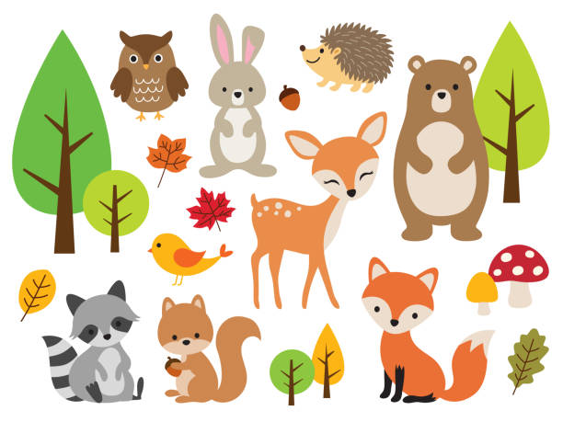
RUTA DE TRABAJO (CIENCIAS NATURALES)
1º BÁSICO
SEMANA 31 AL 04-JUNIO

Slide 2
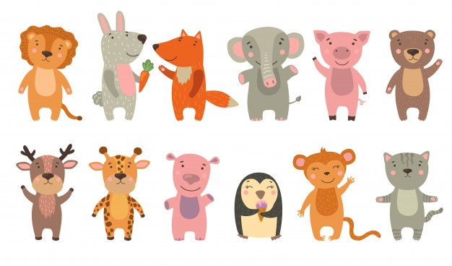
DISERTACIÓN: “LOS ANIMALES Y SUS CARACTERÍSTICAS”

Slide 3
PAUTA DE TRABAJO
1.- NOMBRE DEL ANIMAL (COMO TÍTULO) (2 PTOS.)
2.- DOS CARACTERÍSTICAS BÁSICAS DEL ANIMAL (4 PTOS.)
3.- TIPO DE ALIMENTACIÓN (DE QUE SE ALIMENTA) (2 PTOS.)
4.- HABITAT (DONDE VIVE) (2 PTOS.)
5.- FORMA DE REPRODUCCIÓN (COMO NACEN SUS CRÍAS) (2 PTOS.)
6.- INCLUIR IMÁGENES O DIBUJOS RELACIONADOS (2 PTOS.)
7.- EXPONER DE FORMA CLARA Y TENER DOMINIO DEL TEMA. (4 PTOS.)
8.- FECHA DE PRESENTACIÓN “VIERNES 04-JUNIO” (2 PTOS.)
PUNTAJE TOTAL: 20 PUNTOS = 7.0

Slide 4
NO SE PONGA NERVIOSO.
SI NO RECUERDA ALGUNA PALABRA, CONTINUE CON LA SIGUIENTE PARTE.
DISFRUTE LA EXPERIENCIA DE EXPONER.

